Slide 2
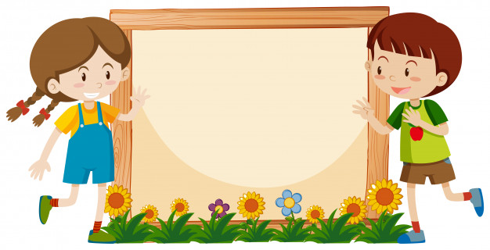
Bài 50:
Ôn tập

Slide 3
u
n
thun
un
t
lụt
ut
u
un
ut

Slide 4
un
ut
ưt
iên
iêt
yên
yêt
uôn
uôt

Slide 5
Đọc
nh | un
ph | ut
đ | ưt
b | iên
nh | iêt
 | yên
 | yêt
b | uôn
t | uôt
...
nhũn
̃
...
ˊ
phút
...
đứt
ˊ
...
biển
̉
̣
...
nhiệt
...
yên
...
ˊ
yết
˴
...
buồn
̣
tuột
...

Slide 6
vuốt ve
sụt đất
bún bò
cuộn len
cột điện

Slide 7
Đọc
Nhà bà
Nhà bà có đủ thứ rau quả. Quả bí hiền ngủ yên trên giàn. Quả dưa chuột nuột nà luồn qua kẽ lá. Dền đỏ, rau ngót, mã đề,… la liệt, chen kín bờ. Quả chín ngọt ngon. Rau lên xanh mơn mởn.
Nhà bà có gì?
a. Rau quả
Nhà bà có rau quả.
b. Con vật

Slide 8
Nói và nghe

Slide 9
Nói và nghe
Bảo vệ chim non

Slide 14
Nói và nghe
Chuyện gì xảy ra với chim non?
Cậu bé làm gì?
Rồi cậu bé làm gì?
Câu chuyện kết thúc như thế nào?

Slide 15
Chuyện gì xảy ra với chim non?

Slide 16
Cậu bé làm gì?

Slide 17
Rồi cậu bé làm gì?

Slide 18
Câu chuyện kết thúc như thế nào?

Slide 19
Bảo vệ chim non
Cậu bé cảm thấy như thế nào?

Slide 20
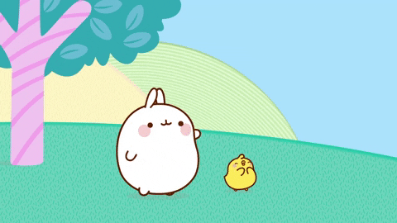
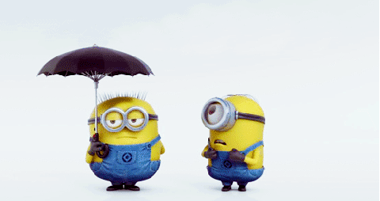
CHÚC CÁC EM HỌC GIỎI!

